Slide 1
Покровська районна державна адміністрація
Відділ освіти
Комунальний позашкільний навчальний заклад
“Районна станція юних натуралістів”
Покровської райради Донецької області
Квітка
кульбаби
Матеріал підготувала
керівник гуртків
“Лікарські рослини”,
“Природа рідного краю”
Козаренко Віталіна Іванівна

Slide 2
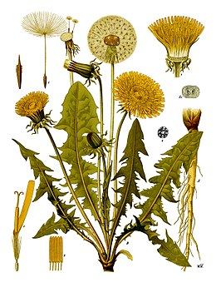
Зовнішній вигляд квітки кульбаби
Суцвіття кульбаби після відцвітання квітки
На малюнку добре помітна квітконіжка – вона соковита, циліндрична, порожня всередині. Закінчується суцвіттям «кошик». Кошик може бути діаметром до 5 см. Суцвіття утворюють язичкові двостатеві яскраво-жовті квітки.
Суцвітття кульбаби “кошик”
квітоніжка

Slide 3
Вид знизу суцвіття квітки
Язичкова квітка має вигляд вузького довгого язичка і на перший погляд здається одною пелюсткою. Але при уважному розгляді можна побачити, що в нижній частині цей язичок згорнутий в трубочку, з якої виходить маточка і тичинки. Квітка – двостатева

Slide 4
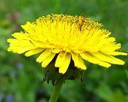
Всередині суцвіття має ось такий вигляд
Згодом пелюстки розкриваються і з‘являються тичинки.

Slide 5
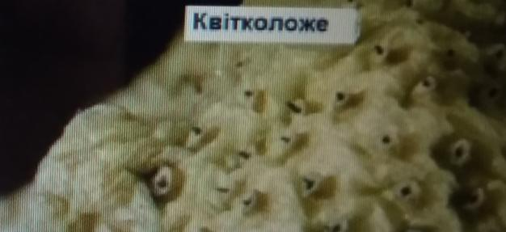
Поверхня тичинки – не гладка, а з зубчиками.
Квітколоже – голе, випукле та виїмчасте
Тичинка збільшена у 200 разів

Slide 6
Плід кульбаби сім‘янка
Плід кульбаби всім добре відомий. Білий «парашутик», який несе на ніжці найцінніше – насінину. Плід сухий, не розкривається, розвивається із зав'язі маточки, утворюючи, дуже дрібну сім'янку з пучком волосків (летючка) на довгій ніжці. Парашут утворюють тонкі довгі волоски, що з'єднуються в одній точці.
Поверхня волоска

Slide 7
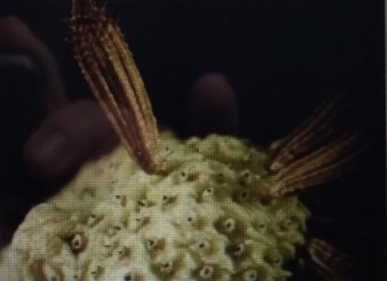
Плід кульбаби
Плід кульбаби – веретеноподібні, сірувато-бурі поздовжньо-ребристі сім‘янки довжиною 3-5 мм, з довгим тонким носиком на якому і розташовується чубок з волосків. Чубок сприяє рознесенню вітром на дуже великі відстані. На волосках також є зубці, щоб краще чіплятись за навколишні предмети.

Slide 8
Поверхня сім‘янки кульбаби
Дозрілі плоди дуже слабо поєднані з квітколожем на якому вони розміщені. Легкий вітерець – і вони вже в повітрі. Вся поверхня сім‘янки вкрита дрібними шипами та колючками. Навіть на її найменших виростах – велика кількість дрібних колючок

Slide 9
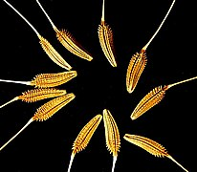
Ось так – на перший погляд м‘якенька і пухнаста кулька виявилась такою колючою. При плодоносінні верхівка квітконіжки кульбаби представляє ідеальну кулю, яка утворена зімкнутими між собою «чубчиками» плодів-сім‘янок.
Розмножується кульбаба за рахунок плодів, яких утворюється велика кількість. Одна рослина розвиває від 250 до 7 тисяч сім‘янок.

Slide 10
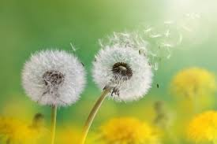
Дякую за увагу!

